Slide 1



실시간 라이브 방송 플랫폼 시스템 화면기획
Cloud Biz Development 조수희
Cloud Biz Development 박문규

Slide 2
Contents
| 개발 단계
| 단계별 개발 목표
| 개발 일정 계획
| A단계에서 필요한 시스템
| 플로우 차트
| 화면 기획
• 사용자 화면
• 관리자 화면

Slide 3

| 단계별 개발 목표
▶ A 단계
화면 구성 요소 : ①발표 화면 ② 채팅 창
발표화면(하나의 채널)에 실시간 채팅 창
①, ② 창 조절 불가
▶ B 단계
화면 구성 요소 : ① 강연자 영상 ② 발표 자료 화면 ③ 채팅 창
강연자 영상화면과 발표 자료 화면 출력과 동시에 채팅창으로 실시간 채팅 가능
①, ②, ③ 창 조절 불가
▶ C 단계
화면 구성 요소 : : ① 강연자 영상 ② 발표 자료 화면 ③ 채팅 창
강연자 영상화면과 발표 자료 화면 출력과 동시에 채팅창으로 실시간 채팅 가능
①, ②, ③ 창 조절 가능
8주간 진행

Slide 4
| 개발 일정 계획
온라인 세미나 시스템
1주차
2~3주차
4~7주차
8주차
라이브스테이션 실습
기획 및 자료조사
개발
테스트
Live & VOD Station
자료조사
개발
테스트
· Live station 채널 생성 및 CDN, Bucket 생성
· Channel Management
Re-Stream을 통한 동시 송출
· Quality Management 를 통해 원하는 Custom Quality 화질 설정
· Vod Transcoder 실습
· Vod Station을 활용해 저장
· Webex, Zoom, GotoWebinar, Google meet 등 다양한 서비스 사전 조사 및 이용
· 기존 세미나 시스템 조사 및 이용
기획서를 토대로 A단계 개발예정
단위 테스트
기획서
· 화면 설계 기획안 작성
· 시스템 설계 기획(DB, 네트워크 등)
Prism Live Studio
· 채널 설정 (live station과 연동)
· 화면 크기 설정

Slide 5
| A 단계에서 필요한 시스템
▶ 필요 리소스
도메인 : seminar.ncloudedu.com
▶ 관리자 페이지
관리자가 관리할 수 있는 페이지
▶ 시청자 페이지
시청자가 로그인 혹은 로그인없이 세미나를 시청할 수 있는 페이지

Slide 6
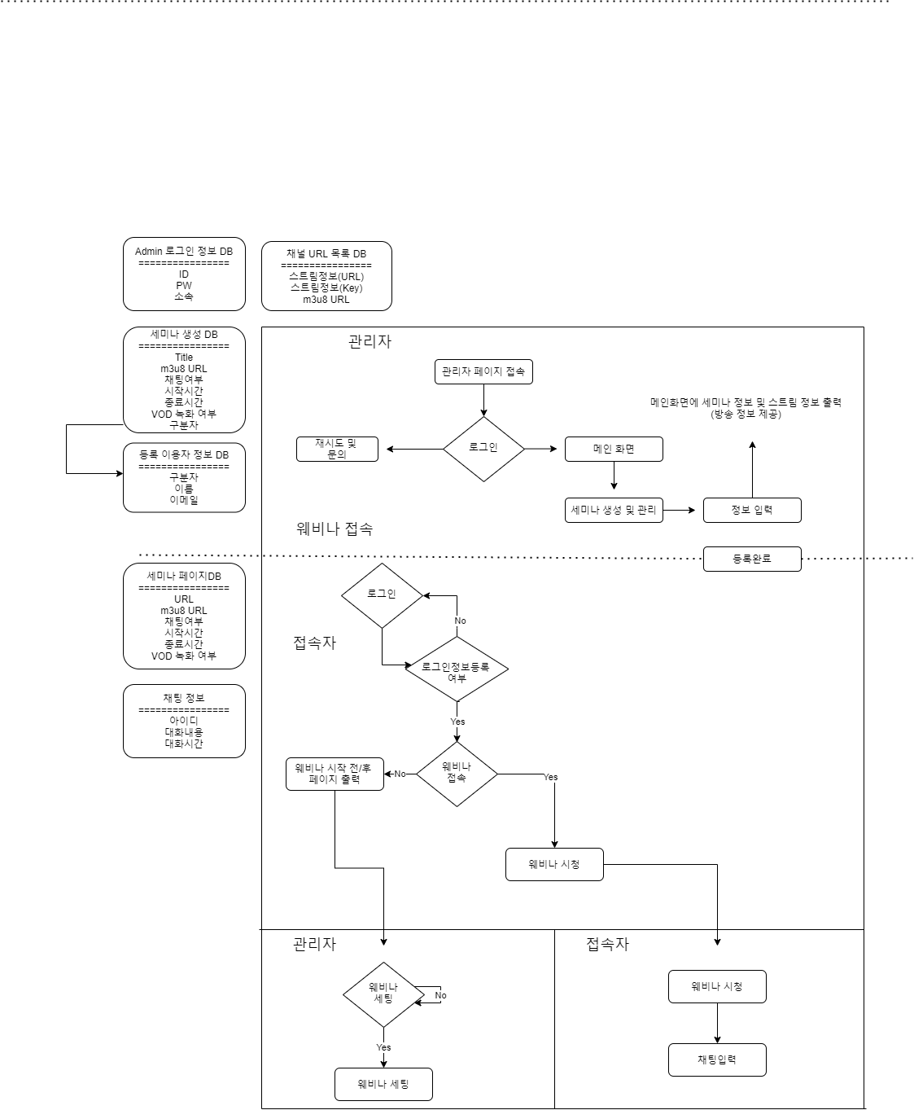
| 플로우 차트

Slide 7
화면 기획 - 참가자 페이지

Slide 8
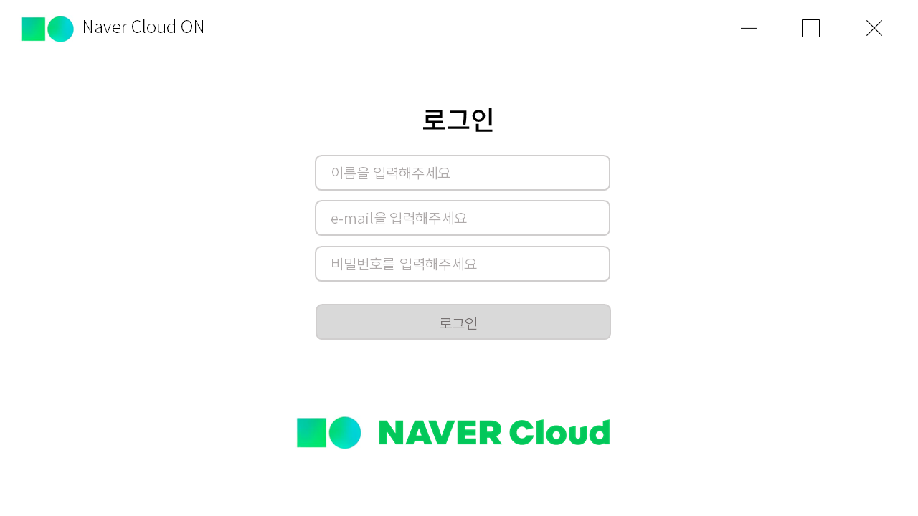
| 화면 기획(참가자 화면) – 로그인 화면
개요
로그인 화면으로 사용자로부터 이름, email, 비밀번호를 입력받음.
❶
❷
❸
상세 설명
❹
① 이름 입력
② e-mail 입력
③ 비밀번호 입력
④ 로그인

Slide 9
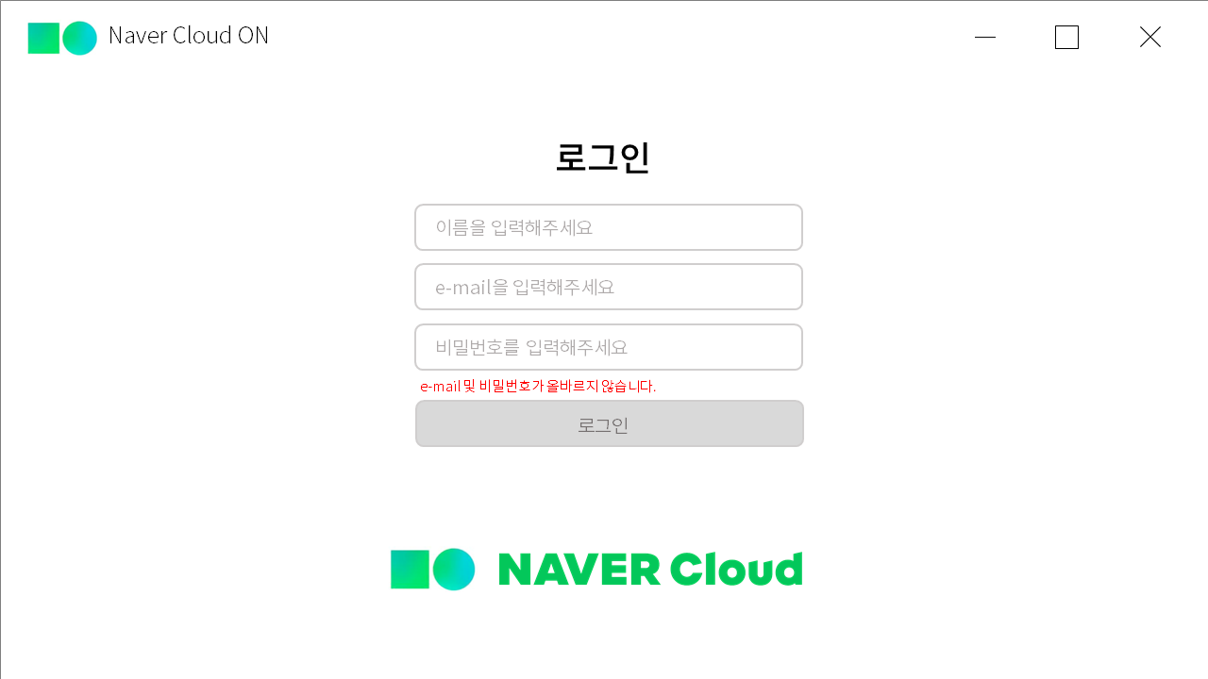
| 화면 기획 (참가자 화면) – 로그인 화면
개요
사용자로부터 입력 받은 email 및 비밀번호 정보가 일치하지 않을 경우 알림 문구를 띄움.
❶
상세 설명
① 입력 받은 정보가 올바르지 않을 시 ’e-mail 및 비밀번호가 올바르지 않습니다’ 라는 알림 문구를 띄움.

Slide 10
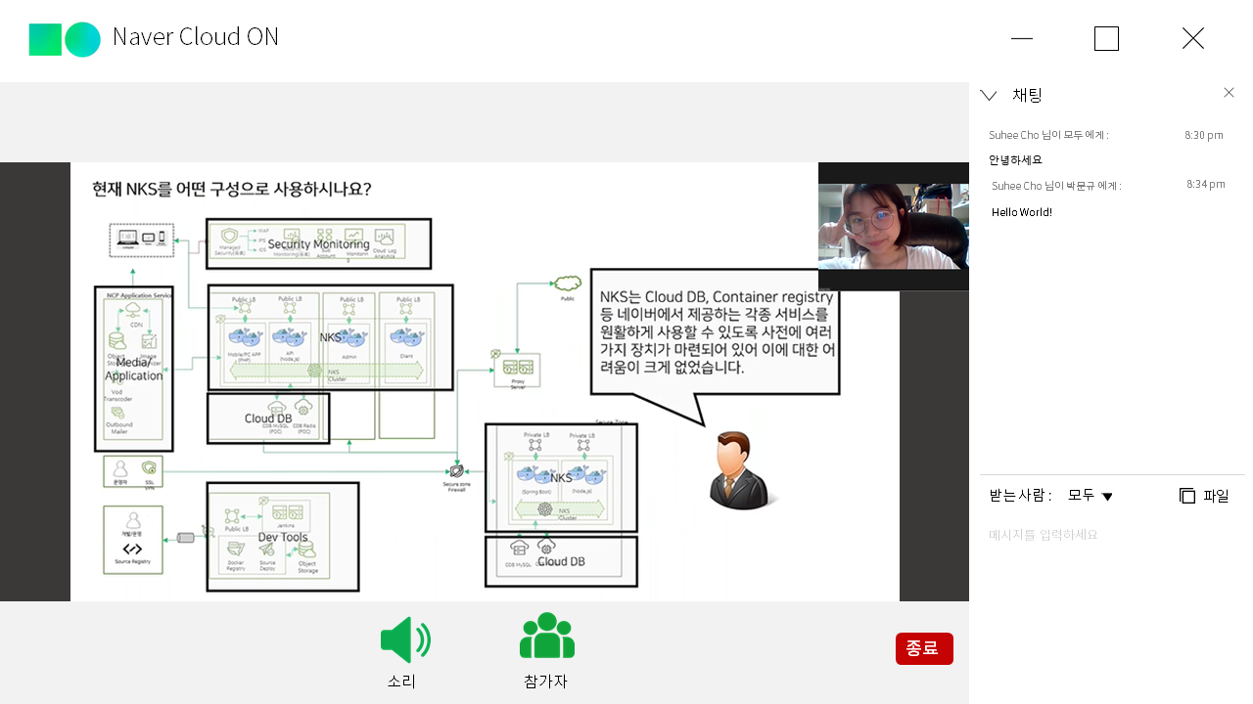
| 화면 기획 (참가자 화면) – 세미나 화면
개요
로그인 후 세미나 화면. 강의자의 실시간 영상과 채팅창으로 이루어져 있음. 참가자 목록을 볼 수 있는 참가자 탭과 음소거 설정이 가능한 소리 탭이 있음.
❶
❷
상세 설명
강연자 실시간 영상
채팅창
받는 사람 지정 가능. 참가자 모두에게 보낼 수도 있고 특정 참가자에게만 보낼 수도 있음. (파일전송?)
소리 탭과 참가자 탭
❸

Slide 11
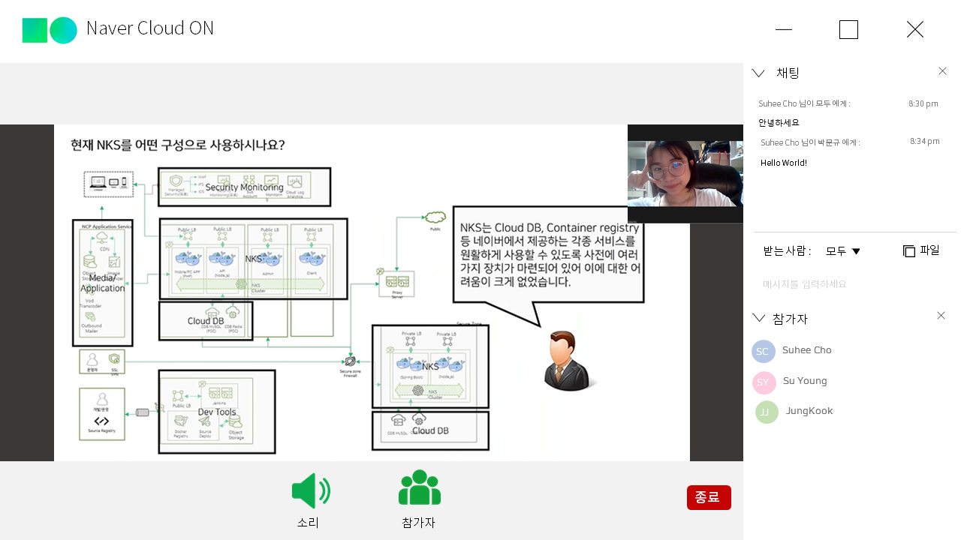
| 화면 기획 (참가자 화면) – 세미나 화면
개요
참가자 탭이 띄워진 화면. 참가자 탭을 눌렀을 때 다음 화면과 같이 참가자 목록을 띄워줌.
상세 설명
❶
참가자 목록 창

Slide 12
화면 기획 - 관리자 페이지

Slide 13
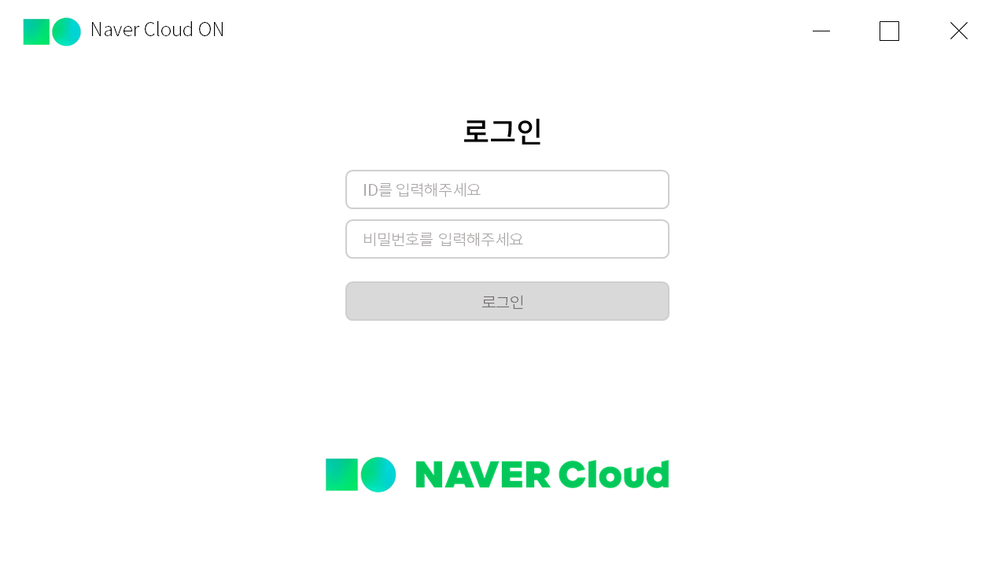
| 화면 기획(관리자 화면) – 로그인 화면
개요
로그인 화면으로 관리자로부터 아이디와 비밀번호를 입력받음.
❶
❷
❸
상세 설명
① 아이디입력
② 비밀번호 입력
③ 로그인

Slide 14
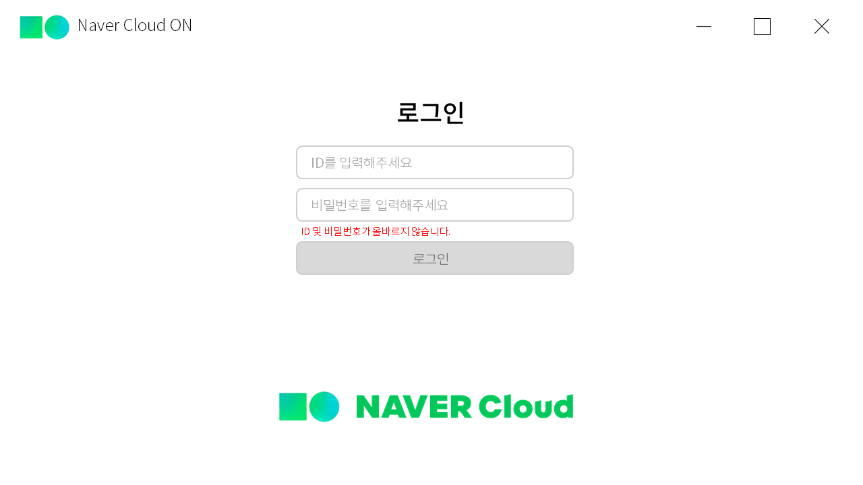
| 화면 기획 (관리자 화면) – 로그인 화면
개요
관리자로부터 입력 받은 email 및 비밀번호 정보가 일치하지 않을 경우 알림 문구를 띄움.
❶
상세 설명
① 입력 받은 정보가 올바르지 않을 시 ‘ ID 및 비밀번호가 올바르지 않습니다’라는 알림 문구를 띄움.

Slide 15
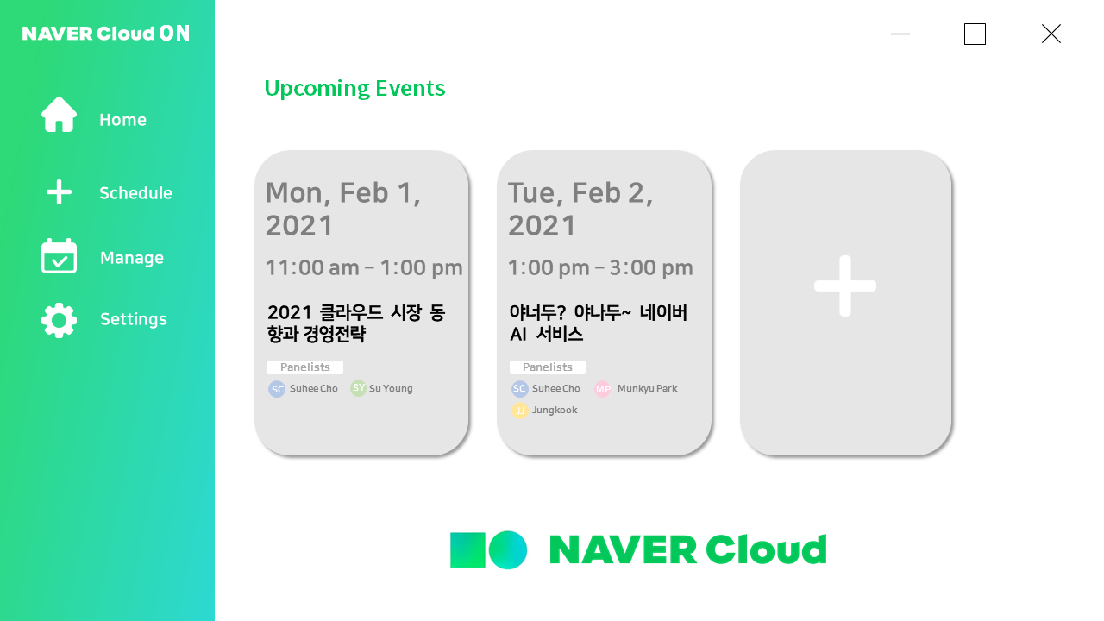
| 화면 기획 (관리자 화면) – 홈 화면
개요
로그인 후 화면. Home 화면으로 네 개의 메뉴와 다가올 세미나에 대한 정보로 구성되어 있음.
❶
❷
❸
상세 설명
Home, Schedule, Manage, Settings의 네 개의 메뉴
다가올 세미나에 대한 정보 표시
세미나 시작 날짜와 시간, 세미나 제목, 그리고 참가자 이름을 보여줌
③ 새로운 세미나 생성 버튼

Slide 16
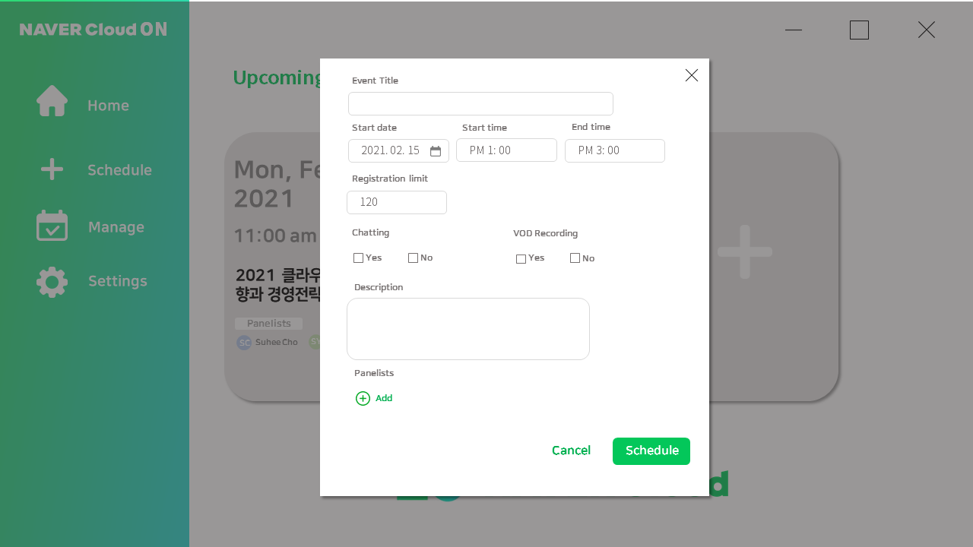
| 화면 기획 (관리자 화면) – 세미나 생성
개요
새로운 세미나 등록 창. Home 화면에서 세미나 생성 버튼을 누르면 다음과 같은 세미나 등록 창이 뜨게 됨.
❶
❷
❸
❹
❺
상세 설명
❻
세미나 제목 기입
시작 날짜, 시작 시간, 종료 시간 기입
세미나 등록 인원 제한
채팅 여부
동영상 녹화 여부
상세 설명 기입
참가자 등록
세미나 생성 버튼
추가 버튼 클릭시 다음과 같은 세미나 등록 창이 뜸.
❼
❽

Slide 17
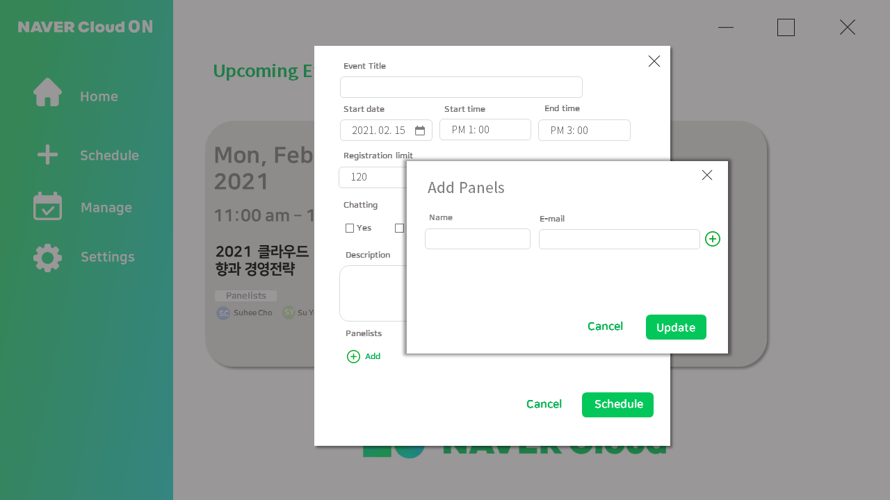
| 화면 기획 (관리자 화면) – 세미나 생성
개요
참가자 등록 창. 세미나 생성 시 Panelists 밑에 있는 Add 버튼을 누르면 다음과 같이 참가자 추가 창이 뜨게 됨.
❶
❷
상세 설명
❸
참가자의 이름과 이메일 입력
버튼을 누르면 참가자가 추가됨.
확인 버튼
이 버튼 클릭시 다음과 같은 참가자 등록 창이 뜸.

Slide 18
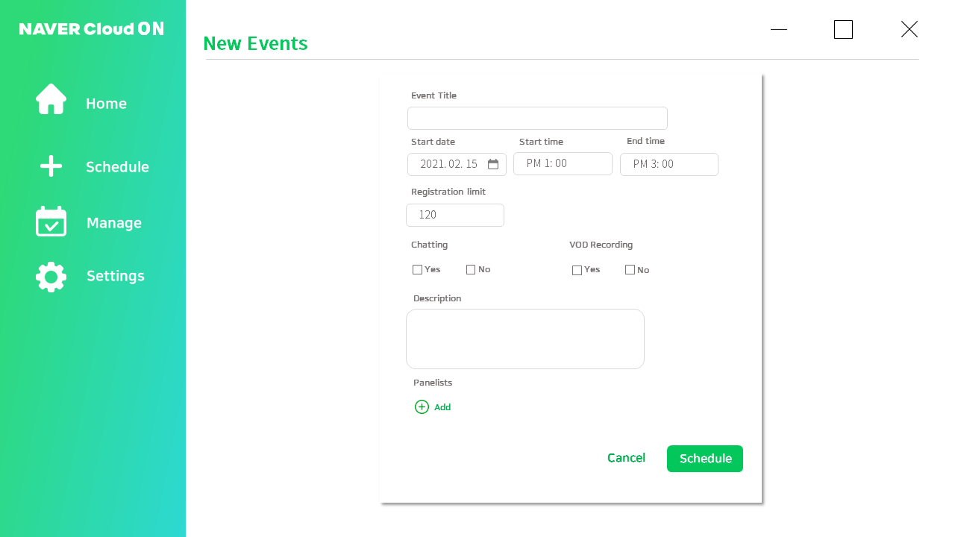
| 화면 기획 (관리자 화면) – 세미나 생성
개요
새로운 세미나 등록 화면. 화면 왼쪽 메뉴에서 Schedule 버튼을 누르면 다음과 같이 세미나 등록 화면이 뜸.
❶
❷
❸
상세 설명
❹
❺
❻
세미나 제목 기입
시작 날짜, 시작 시간, 종료 시간 기입
세미나 등록 인원 제한
채팅 여부
동영상 녹화 여부
상세 설명 기입
참가자 등록
세미나 생성 버튼
Schedule 버튼 클릭
→ 세미나 등록 화면
❼
❽

Slide 19
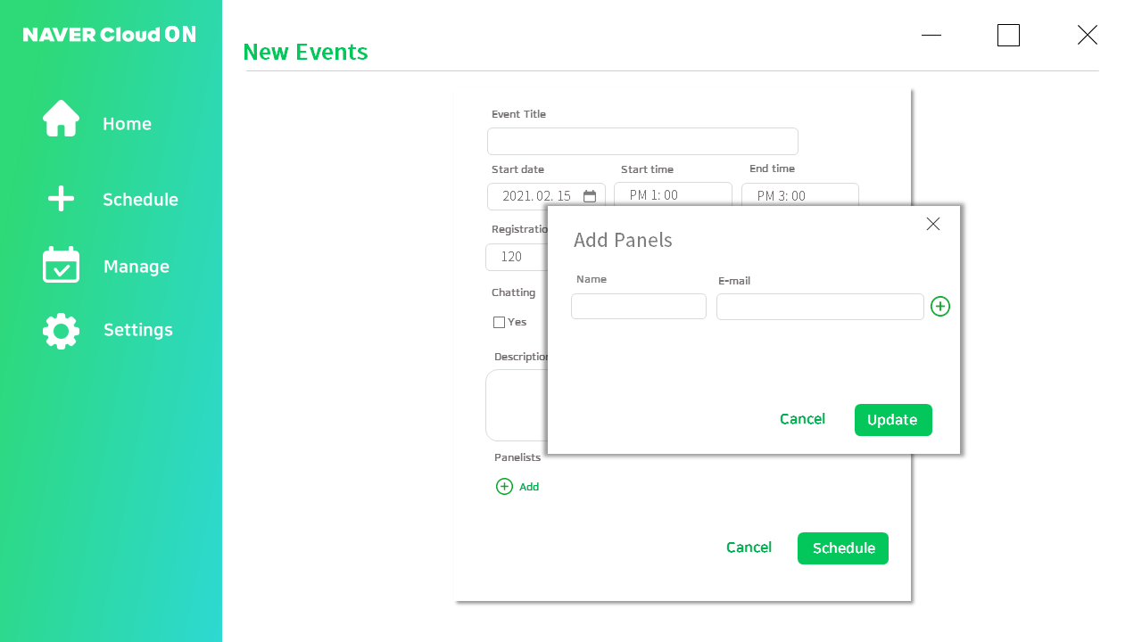
| 화면 기획 (관리자 화면) – 세미나 생성
개요
참가자 등록 창. 세미나 생성 시 Panelists 밑에 있는 Add 버튼을 누르면 다음과 같이 참가자 추가 창이 뜨게 됨.
❶
❷
상세 설명
❸
참가자의 이름과 이메일 입력
버튼을 누르면 참가자가 추가됨.
확인 버튼
Add 버튼 클릭시 다음과 같은 참가자 등록 창이 뜸.

Slide 20
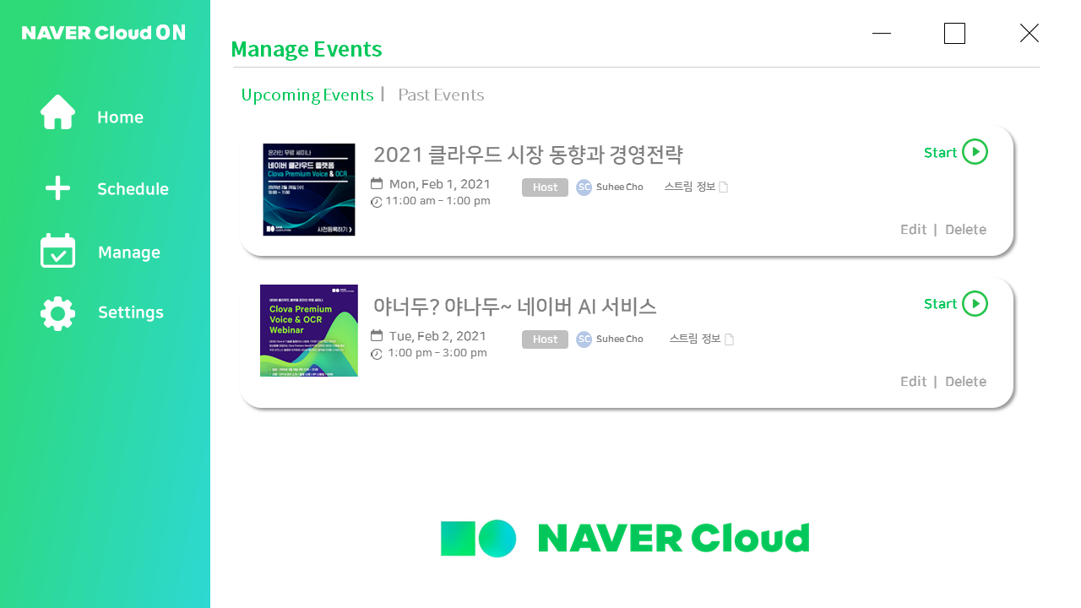
| 화면 기획 (관리자 화면) – 세미나 관리
개요
❶
세미나 관리 화면. 예정된 세미나와 과거 세미나를 관리할 수 있음.
❷
❸
* 본 화면은 예정된 세미나 정보를 관리하는 화면임.
❹
상세 설명
예정된 세미나 / 과거 세미나 선택 탭
세미나 정보 표시
세미나 제목, 시작 날짜와 시간, 주최자, 스트림 정보를 표시해줌
세미나 시작 버튼
④ 세미나 수정 및 삭제 버튼
Manage 버튼 클릭
→ 세미나 관리 화면

Slide 21
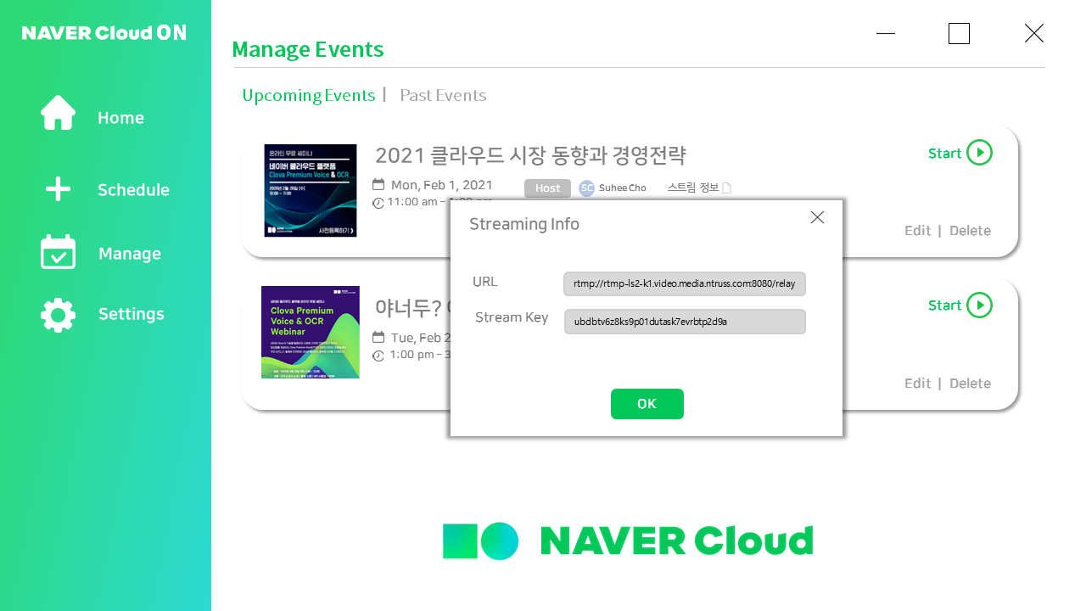
| 화면 기획 (관리자 화면) – 세미나 관리
개요
세미나 스트림 정보.
스트림 정보를 클릭시 RTMP URL 과 스트림 키를 알 수있음.
스트림 정보 버튼 클릭 시 자세한 스트림 정보 확인 가능.
❶
상세 설명
RTMP URL 주소와 Stream Key 값을 알 수 있음.

Slide 22
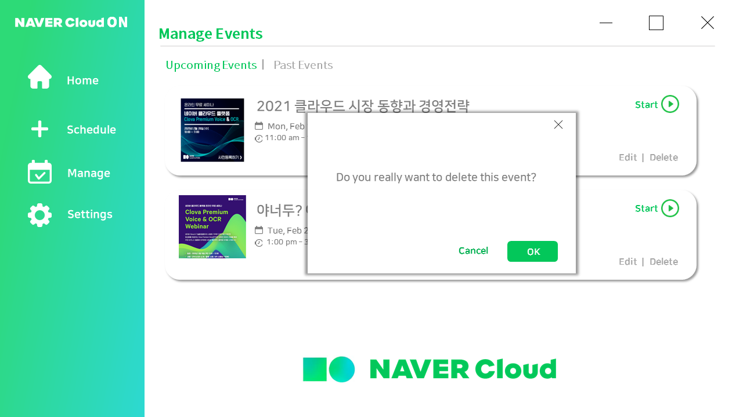
| 화면 기획 (관리자 화면) – 세미나 관리
개요
세미나 삭제. Delete 버튼 클릭시 세미나 삭제 확인창이 뜸.
❶
세미나 삭제 버튼
상세 설명
세미나 삭제 버튼 클릭시 다음과 같은 알림창이 뜸. OK를 눌러서 삭제 가능.

Slide 23
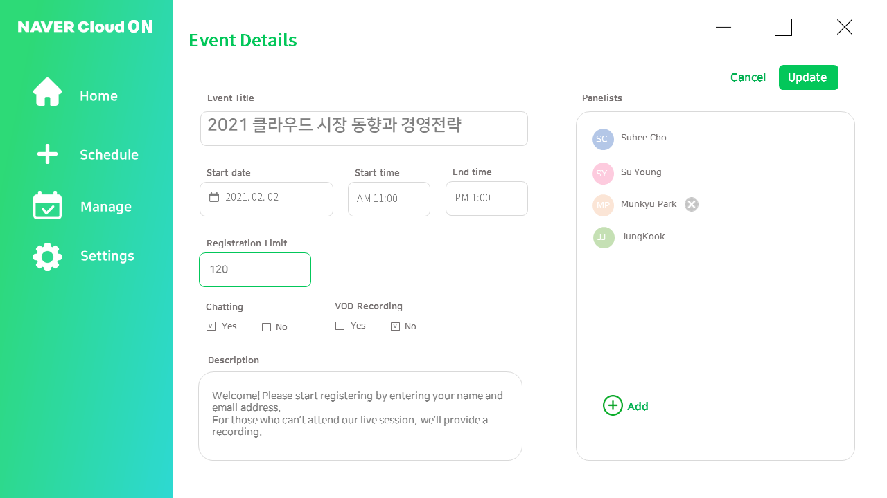
| 화면 기획 (관리자 화면) – 세미나 관리
개요
❾
세미나 수정 화면. Manage 페이지에서 예정된 세미나의 edit 버튼 클릭시 상세 정보 수정 가능.
❶
❷
❼
상세 설명
❸
세미나 제목 수정
시작 날짜, 시작 시간, 종료 시간 수정
세미나 등록 인원 제한 수정
채팅 여부 수정
동영상 녹화 여부 수정
상세 설명 수정
참가자 삭제 및 정보 수정
참가자 추가 등록
확인 버튼
❹
❺
❻
❽

Slide 24
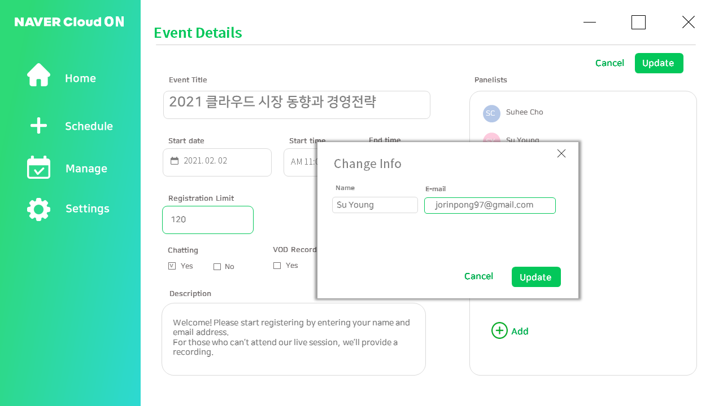
| 화면 기획 (관리자 화면) – 세미나 관리
개요
참가자 정보 수정. 참가자의 이름을 누르면 다음 화면과 같이 참가자의 정보를 수정 가능.
❶
상세 설명
이미 등록된 참가자의 이름과 이메일 수정 가능.

Slide 25
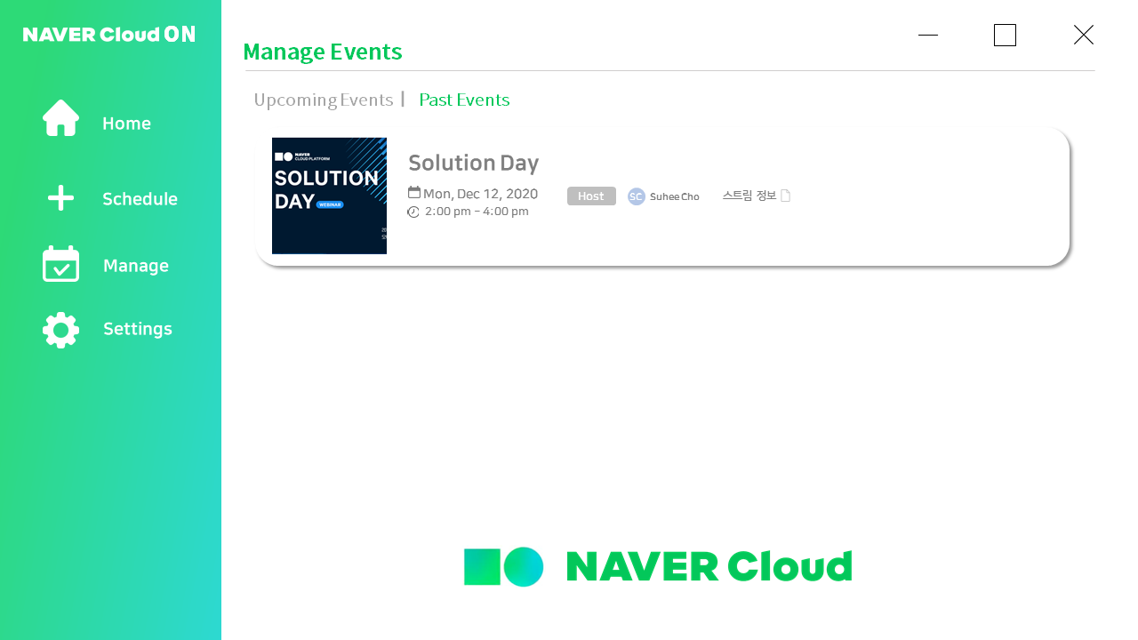
| 화면 기획 (관리자 화면) – 세미나 관리
개요
지난 세미나(과거 세미나) 관리 화면.
❶
상세 설명
세미나 정보 표시
세미나 제목, 시작 날짜와 시간, 주최자, 스트림 정보를 표시해줌.

Slide 26
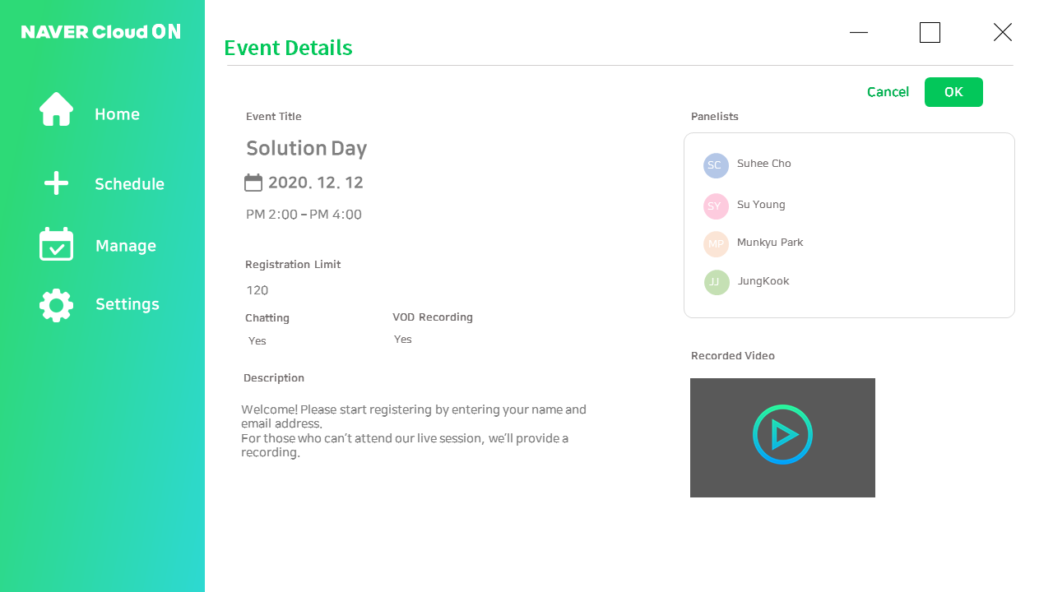
| 화면 기획 (관리자 화면) – 세미나 관리
개요
❾
지난 세미나의 상세 정보 확인.
❶
❼
❷
상세 설명
❸
❹
❺
세미나 제목
시작 날짜, 시작 시간, 종료 시간
세미나 등록 인원 제한 수정
채팅 여부
동영상 녹화 여부
상세 설명
참가자 목록
녹화 동영상 (세미나 녹화한 경우)
확인 버튼
❽
❻

Slide 27
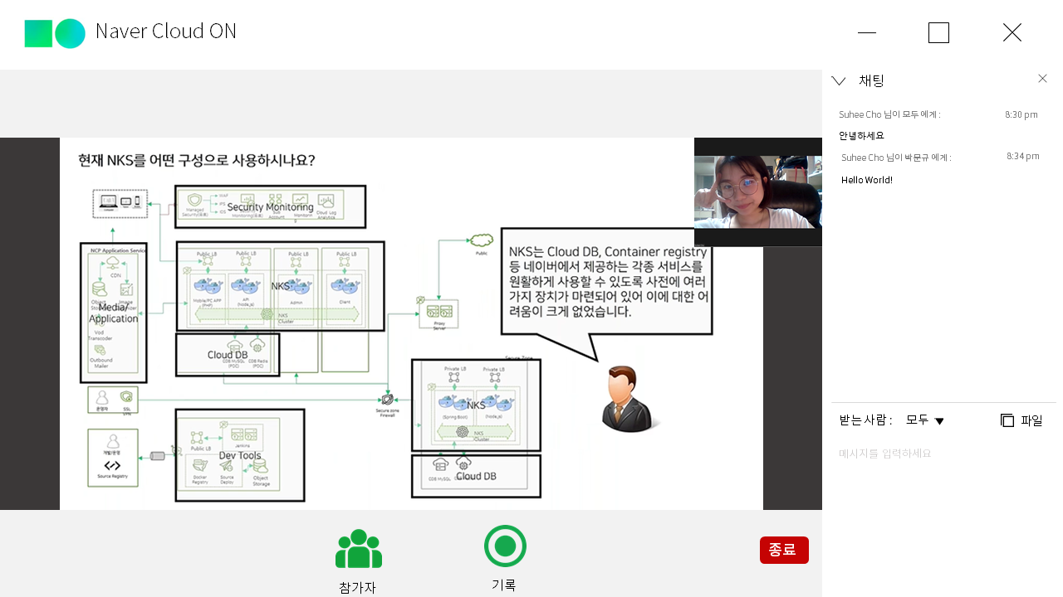
| 화면 기획 (관리자 화면) – 세미나 화면
개요
관리자가 보는 세미나 화면. 발표 화면과 채팅창으로 이루어져 있고, 참가자 목록을 확인할 수 있는 참가자 탭과 세미나 녹화 선택 시 동영상을 녹화할 수 있는 기록 탭이 있음.
❶
❷
상세 설명
강연자 실시간 영상
채팅창
받는 사람 지정 가능. 참가자 모두에게 보낼 수도 있고 특정 참가자에게만 보낼 수도 있음. (파일전송?)
참가자 탭과 기록 탭
❸

Slide 28

| 화면 기획 (관리자 화면) – 세미나 화면
개요
참가자 탭이 띄워진 세미나 화면. 참가자 탭을 누르면 다음과 같이 참가자 목록을 확인 할 수 있음.
❶
상세 설명
참가자 목록 창

Slide 29
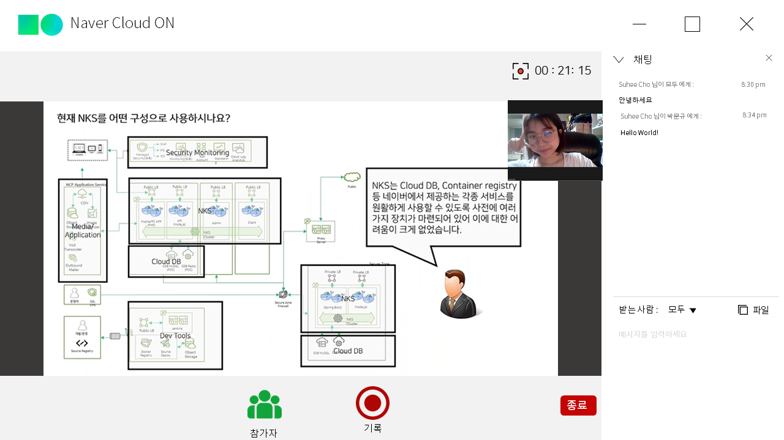
| 화면 기획 (관리자 화면) – 세미나 화면
개요
❶
세미나 영상 녹화중인 화면. 세미나 생성 시 동영상 녹화를 선택했을 경우 기록 버튼을 눌러 다음화면과 같이 동영상 녹화를 할 수 있음.
상세 설명
녹화 진행되고 있는 시간

Slide 30
감사합니다.

